Slide 1
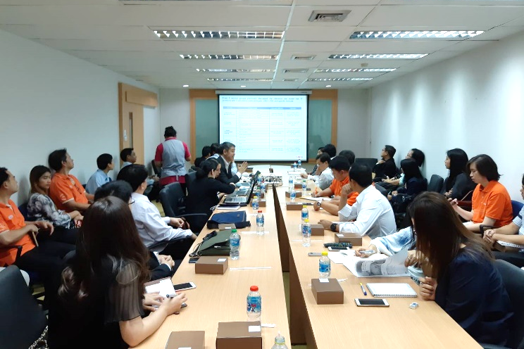
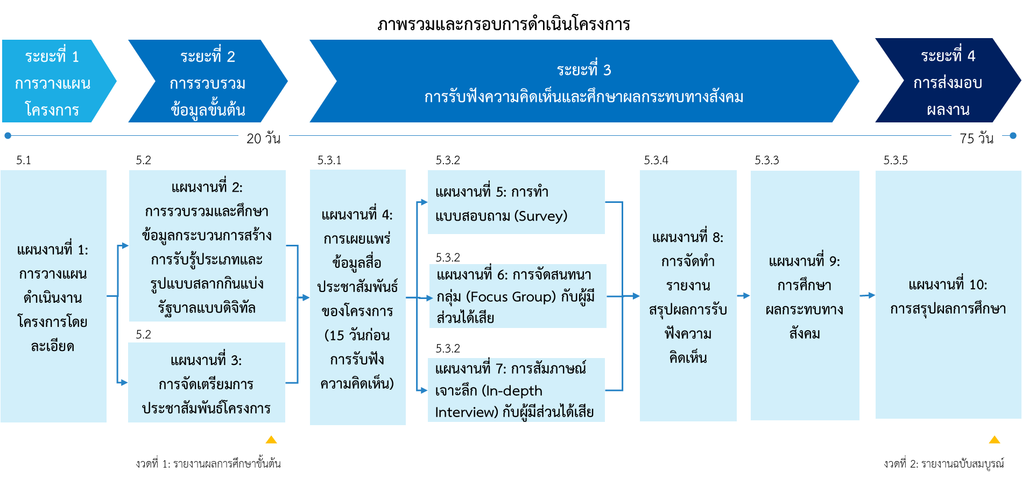
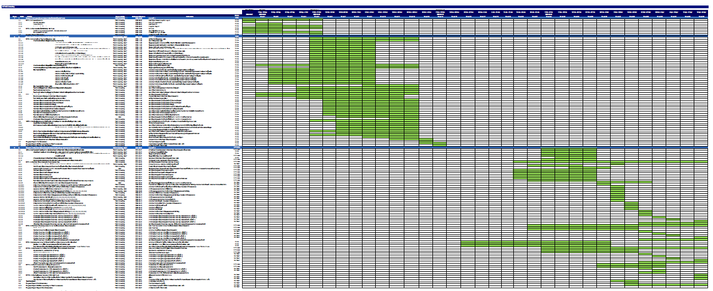
ในแผนงานที่ 1 ที่ปรึกษาจะวางแผนดำเนินงานโครงการอย่างละเอียด โดยจะระบุกรอบแนวคิดในการศึกษา และวางแผนงานโครงการโดยละเอียด และจัดประชุม Kick-off กับ สสร.
ออกแบบแผนการดำเนินงานโครงการโดยละเอียด
จัดการประชุม Kick-off
กรอบแนวคิด ขอบเขตงาน ระเบียบวิธีการศึกษา และขั้นตอนการดำเนินงาน และผลงานที่จะส่งมอบ
ระยะเวลาและรายละเอียดการดำเนินงานตลอดโครงการ
1
2
ตัวอย่าง
ตัวอย่าง
จัดประชุมหารือเพื่อนำเสนอแผนการดำเนินงานในโครงการ และขอความเห็นชอบจาก สสร. ก่อนดำเนินการเตรียมการสำหรับส่วนงานถัดไป
3
การประเมินผลการดำเนินงานของโครงการ
4
แผนการบริหารความเสี่ยงการดำเนินงานของโครงการ
ตัวอย่าง
ตัวอย่าง

